Slide 1




BÁO CÁO LẬP TRÌNH CSDL GV: Ths. Lê Viết Tuấn
QUẢN LÝ TAXI
Nhóm :
Nguyễn Hữu Vỉ
Đặng Hoàng Tuấn
Đỗ Hà QuốcTrung
Trần Thanh Quang Vinh

Slide 2
NỘI DUNG :
1
Tổng quan đề tài
2
Mục tiêu đề tài
3
Hiện thực hệ thống
4
Cải tiến và pháp triển
5
Hạn chế

Slide 3
TỔNG QUAN ĐỀ TÀI

Slide 4





HIỆN TRẠNG
Quá trình làm việc phức tạp
Quá nhiều giấy tờ và thủ tục
Hao tốn tài nguyên và nhân lực

Slide 5



GIẢI PHÁP TRUYỀN THỐNG
Tạo các khóa đào tạo cho nhân viên.
Thuê thêm nhân công có tay nghề, kinh nghiệm
Cải tiến quy trình nghiệp vụ

Slide 6



HỆ QUẢ
Chi phí tăng cao
Tiêu hao tài nguyên,
hiệu suất tăng không đáng kể

Slide 7
MỤC TIÊU ĐỀ TÀI

Slide 8
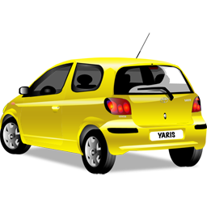



MỤC TIÊU ĐỀ TÀI
Đưa toàn bộ giấy tờ và thủ tục vào Database.

Slide 9




MỤC TIÊU ĐỀ TÀI
Bảo mật dữ liệu
Giám sát chặt chẽ tài xế
Tiết kiệm nhân lực và tài nguyên

Slide 10


MỤC TIÊU ĐỀ TÀI
Báo cáo hiệu quả
Hỗ trợ quyết định

Slide 11
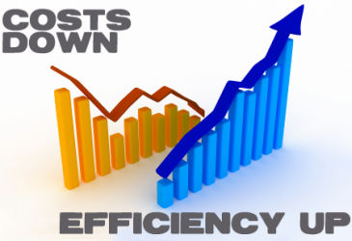
MỤC TIÊU ĐỀ TÀI
Hệ thống hoá dữ liệu
Tiết kiệm tài nguyên và nhân lực
Giảm bớt thủ tục và giấy tờ

Slide 12
HIỆN THỰC HỆ THỐNG

Slide 13




PHƯƠNG PHÁP THỰC HIỆN
Ý tưởng
Thiết kế
Xây dựng
Kiểm thử
Hoàn thiện

Slide 14






QUY TRÌNH HOẠT ĐỘNG
YÊU CẦU
PHẠM VI PHÙ HỢP
THÔNG TIN KHÁCH

Slide 15
HIỆN THỰC HỆ THỐNG
A
C
B
Thiết kế giao diện tương tác với User
Xây dựng Database
Thiết kế các tính toán nghiệp vụ
Database
Business
Presentation

Slide 16
HIỆN THỰC HỆ THỐNG
QL. TÀI XẾ
BÁO CÁO
QL.XE
QL. KHÁCH HÀNG
Ứng dụng có 3 chức năng chính:
QL.Tài xế thống kê và giám sát tài xế.
QL.Xe giám sát hiện trạng của các xe.
Báo cáo đưa ra các số liệu chính xác, sơ đồ rõ ràng.

Slide 17
KHÁCH HÀNG
TÀI XẾ
XE
KHÁCH HÀNG
TÀI XẾ
XE
TẠO CHUYẾN ĐI
NHẬP VÀ KIỂM TRA THÔNG TIN
CHUYẾN ĐI
MÔ HÌNH DATAFLOW
C.R.U.D
BÁO CÁO
ĐỐI TƯỢNG
KHO DỮ LIỆU
NHÂN VIÊN
CHỨC NĂNG
C.R.U.D. = Create , Read , Update, Delete

Slide 18
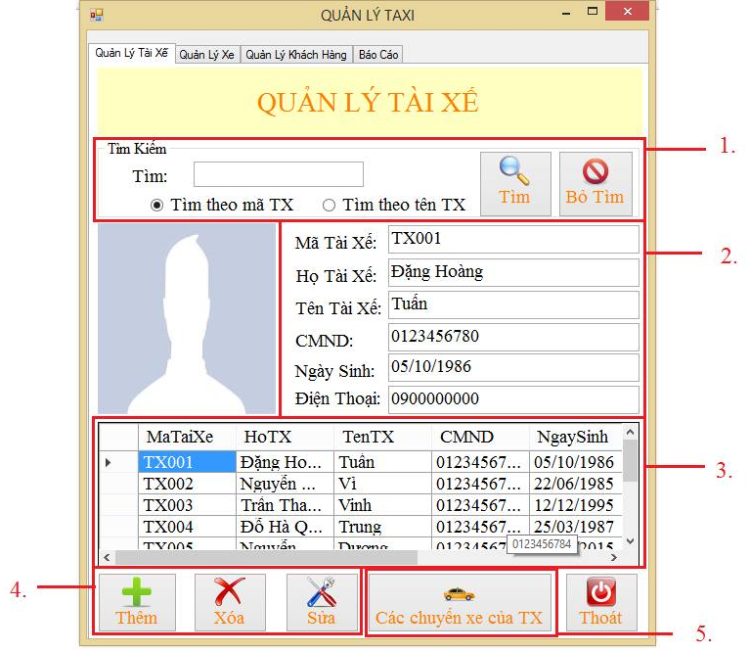
QUẢN LÝ TÀI XẾ
1
2
3
4
5
Tìm kiếm một Tài Xế
Hiển thị thông tin chi tiết một Tài Xế được chọn
Hiển thị danh sách các Tài Xế.
Thêm, xóa, sửa thông tin một Tài Xế
Hiển thị thông tin các chuyến đi của Tài Xế.

Slide 19
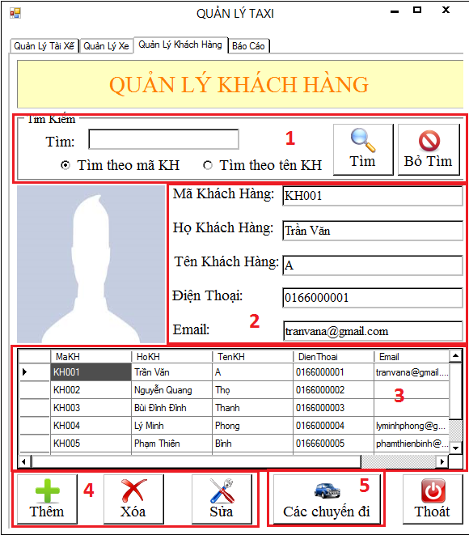
QUẢN LÝ KHÁCH HÀNG
1
2
3
4
5
Tìm kiếm một Khách Hàng
Hiển thị thông tin chi tiết một Khách Hàng được chọn
Hiển thị danh sách các Khách Hàng.
Thêm, xóa, sửa thông tin một Khách Hàng.
Hiển thị thông tin các xe của Khách Hàng được chọn.

Slide 20
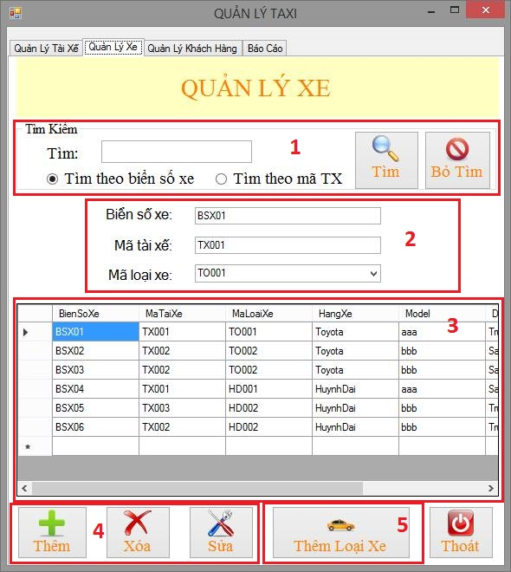
QUẢN LÝ XE
1
2
3
4
5
Tìm kiếm một Xe
Hiển thị thông tin chi tiết một Xe được chọn
Hiển thị danh sách các Xe.
Thêm, xóa, sửa thông tin một Xe.
Thêm 1 loại Xe

Slide 21



PHƯƠNG PHÁP KẾT NỐI
Sửa đổi dữ liệu
Xem dữ liệu
Áp dụng cả 2 phướng pháp : Kết nối và Phi kết nối

Slide 22
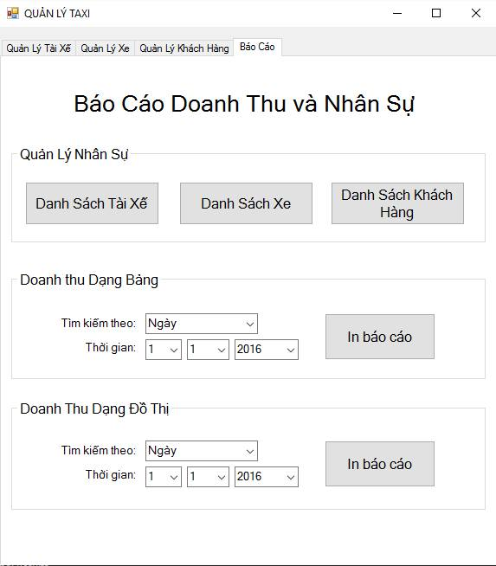
BÁO CÁO
1
2
Báo cáo nhân sự
Báo cáo Doanh thu

Slide 23
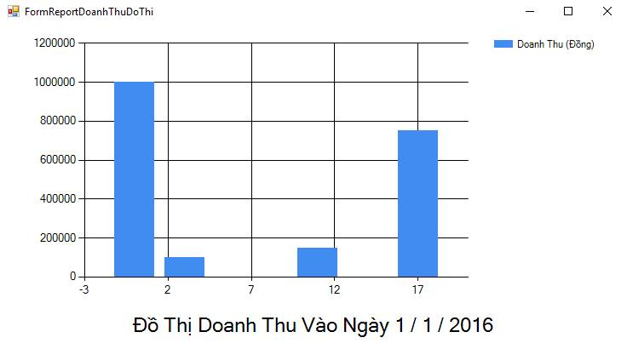
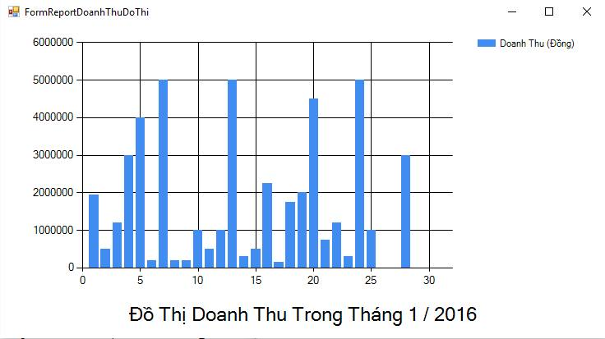
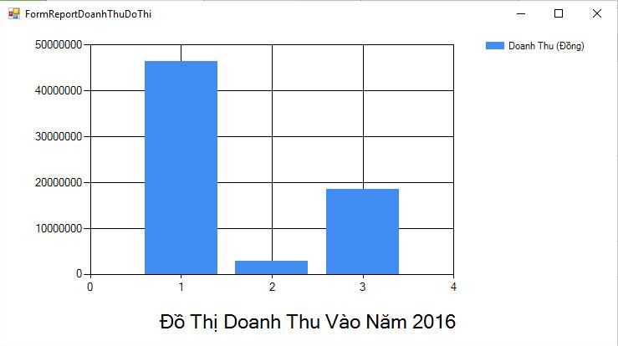
BÁO CÁO DOANH THU

Slide 24
HẠN CHẾ

Slide 25
HẠN CHẾ
Vẫn trong quá trình hoàn thiện.
Các chức năng phân theo tab → bảo mật thấp →phù hợp với các công ty nhỏ.
Áp dụng phương thức kết nối để thay đổi dữ liệu khiến xảy ra rủi ro cao.
Chức năng báo cáo chưa đầy đủ.
Cơ sở dữ liệu lưu tại cục bộ gây tốn kém chi phí bảo trì và nâng cấp.
Cơ sở dữ liệu tập trung→Bảo mật chưa toàn vẹn.
Chỉ phù hợp với người dùng Windows.

Slide 26
CẢI TIẾN VÀ PHÁT TRIỂN

Slide 27



HƯỚNG PHÁT TRIỂN
Nghiên cứu và áp dụng GPS để tính toán vị trí xe, khách hàng.
Áp dụng điện toán đám mây để giảm chi phí.
Phát triển ứng dụng trên nền tảng khác nhau

Slide 28
DEMO

Slide 29
Nguồn :
http://www.giaxaydung.vn/diendan/showthread.php?t=128834
Google Image
http://hatex.vn/vi/chao-ban/he-thong-quan-ly-va-dieu-hanh-taxi-phan-mem-edove-20-2575.html
http://www.dodola.net/vi/san-pham/item/539-phan-mem-quan-ly-taxi.html
http://digitalstar.vn/phan-mem-quan-ly-taxi.html
Wikipedia

Slide 30


